Slide 1
Phénomène et Grandeurs physiques

Slide 2
La lumière est un ensemble d’une ou plusieurs radiations (oscillations électromagnétiques ) émises à des fréquences qui conditionneront sa « couleur ».
Sachant que la célérité (vitesse de transmission) de la lumière dans l’air est de
300 000 km/s, on définit un terme que l’on appelle la longueur d’onde.
λ : longueur d'onde.
C : célérité de la lumière.
f : fréquence de la radiation
λ = C / f
La longueur d’onde est définie en nanomètre (10⁻⁹ m), elle représente la distance parcourue par la radiation en une période (oscillation).
La lumière blanche du soleil, comme beaucoup de sources lumineuses, est la réunion de plusieurs radiations élémentaires qui diffèrent par leur
longueur d’onde.
Amplitude
Distance
Longueur d’onde

Slide 3
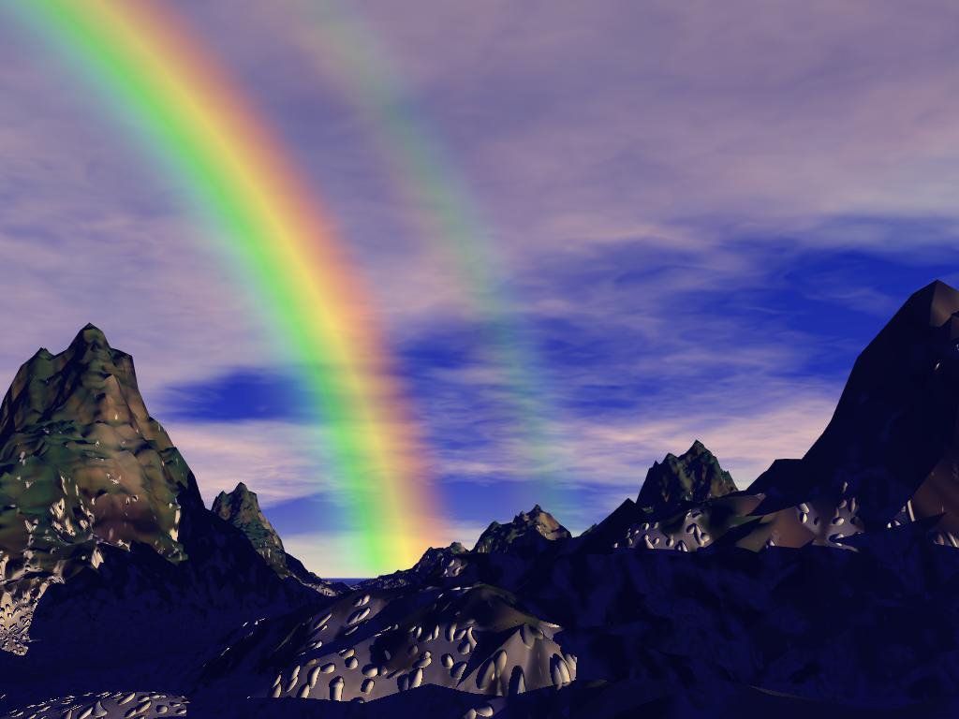
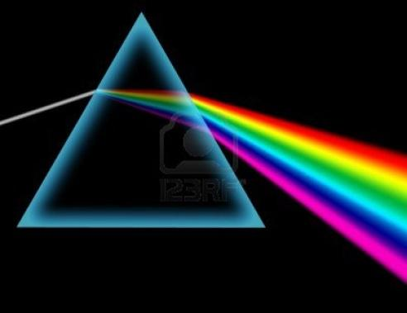
La décomposition de la lumière du soleil par de fines gouttelettes de pluie donne un effet bien connu sous le nom, d’arc en ciel. On obtient la même décomposition par « dispersion » d’un rayon lumineux à l’aide d’un prisme de verre.
Les couleurs obtenues vont de l’ultra violet jusqu'à l’infrarouge.

Slide 4


L’œil n’est sensible qu’aux radiations situées entre 380 et 780 nm (10⁻⁹ mètres), sa sensibilité maximale se situe vers 555 nm dans la couleur jaune orangé.
L’ensemble des radiations contenues dans une lumière constitue le spectre lumineux.
Courant continu | Ondes radio | Infrarouges | Visibles | Ultra violets | Rayons X | Rayons gamma
 | 1km — 1m | 1cm – 1mm | 780—380nm | 100nm | 1 nm | 0.01 nm

Slide 5

Pour retrouver la fréquence correspondante il suffit d’utiliser la formule vue au début : λ = C / f
Avec C = 300 000 km/s
(10⁹Giga; 10¹²Tera; 10¹⁵Peta)
Lumière blanche
780 nm
750 nm
700 nm
650 nm
600 nm
550 nm
500 nm
450 nm
400 nm
380 nm
Infrarouges
500 THz
Un rayon de lumière blanche subit une « Dispersion »
en traversant un prisme de verre.
Il s’en suit une séparation des rayonnements de fréquences différentes composant cette lumière blanche
Ultraviolets

Slide 6
GRANDEURS PHOTOMÉTRIQUES.
INTENSITÉ LUMINEUSE ( I ).
La densité lumineuse rayonnée se nomme intensité lumineuse. Son unité est le candela (Cd ). Fixée arbitrairement, elle sert de point de départ à toutes les autres grandeurs. C’est la quantité d’énergie lumineuse rayonnée pour un angle solide de 1 stéradian. (Ce qui correspond à un cône crée par un angle plat ≈ 60° entrainé en rotation).
S
Ω
=
Cos α
d²
:en stéradian
S: en mètres carrés ( symbole m²)
d: en mètres ( symbole m )
1 m
α
Angle solide
Ω = 1 stéradian
La surface éclairée dans un angle solide de
1 stéradian est égale au carré de la distance qui sépare la source de la surface éclairée.
1 m²
Exemple : une lampe de 40 watts a une intensité lumineuse d’environ 40 Cd
Pour une demi-sphère
l’angle solide Ω = 2 Π stéradian
pour une sphère complète
l’angle solide Ω = 4 Π stéradian
La valeur est référencée par rapport au rayonnement d’un matériau « étalon » dans des conditions précises.

Slide 7
GRANDEURS PHOTOMÉTRIQUES.
FLUX LUMINEUX (φ ou F)
C’est dans la pratique la valeur de l’intensité d’une source lumineuse multipliée par l’angle solide (Cône ou ensemble des directions) dans lequel cette intensité est émise.
C’est la quantité d’énergie lumineuse rayonnée par une source lumineuse.
Son unité est le lumen (lm). C’est une caractéristique essentielle de photométrie.
F ou φ = I x Ω
Ω
F ou φ en lumens (symbole lm )
I en candelas ( symbole Cd )
W en stéradian
Exemple : une lampe à incandescence de 40 watts a une intensité lumineuse d’environ 40 candelas ; avec un angle de diffusion
de 4 Π stéradian cela nous donne ≈ 500 lm.

Slide 8
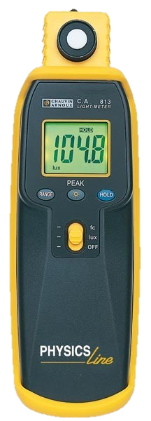
GRANDEURS PHOTOMÉTRIQUES.
ÉCLAIREMENT.
L’éclairement E, mesuré en lux (lx) caractérise le flux lumineux reçu par unité de surface ( m² ).
Un lux correspond à un flux d’un lumen reçu par une surface d’un mètre carré .
F ou φ en lumens (symbole lm )
E en lux ( symbole lx )
S en mètres carrés ( symbole m² )
φ
E
=
S
L’éclairement varie selon :
- l’angle formé par la surface éclairée et la direction de la surface.
- le carré de la distance entre la source et la surface éclairée.
I
I en candela (symbole Cd )
E en lux ( symbole lx )
d en mètres ( symbole m )
E
=
Cos α
d²
L’éclairement se mesure avec un luxmètre.
Ordres de grandeur :
clair de lune 0, 5 lx,
plage plein soleil 100 à 130 000 lx.
Exemple : avec une lampe de 100 watts à 10 mètres l’éclairement produit est de l’ordre de 1 lux ( pour I = 100Cd ).

Slide 9
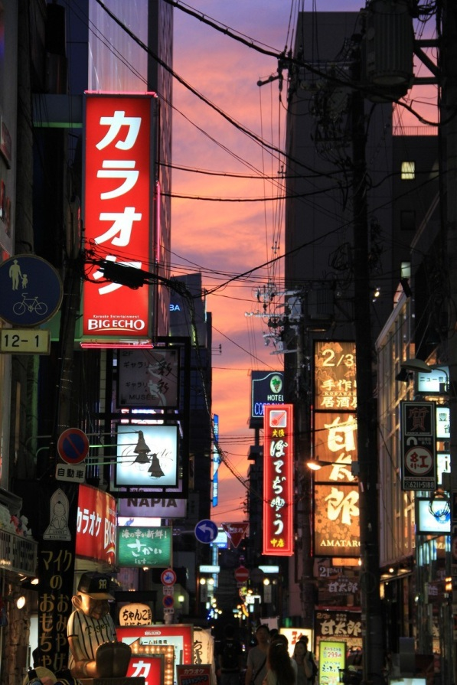
GRANDEURS PHOTOMÉTRIQUES.
LUMINANCE.
Exprimée en candela par mètres carrés cette grandeur concerne les sources qui ne sont plus ponctuelles, dalles d’éclairage, panneaux d’information,....
I
L
=
S
L en candela par mètres carrés (symbole Cd/m² )
I en candela ( symbole Cd)
S en mètres carrés ( symbole m² )

Slide 10
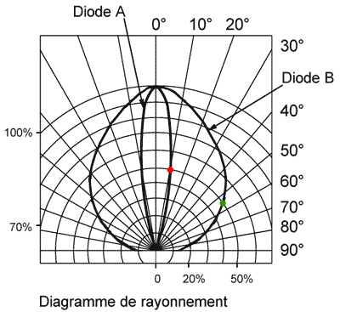
NOTION D’EFFICACITÉ LUMINEUSE.
Une lampe quelconque absorbe de l’énergie électrique et restitue de la lumière; on fait donc le rapport entre le flux lumineux fourni par la source lumineuse et la puissance électrique absorbée. On obtient ainsi le coefficient d’efficacité lumineuse :
Φ
Fe: coefficient d’efficacité lumineuse en lumens par Watts
Fe =
P
Φ : flux lumineux fourni (lm)
P: puissance électrique absorbée (W)
COURBES PHOTOMÉTRIQUES.
RÉPARTITION D’INTENSITÉ LUMINEUSE.
La répartition lumineuse donnée par une source, ou un appareil d’éclairage, n’est pas régulière sur tout le contour de la source lumineuse.
Gradué en Candela ou en pourcentage par rapport à l’axe (0°) de la lampe.

Slide 11
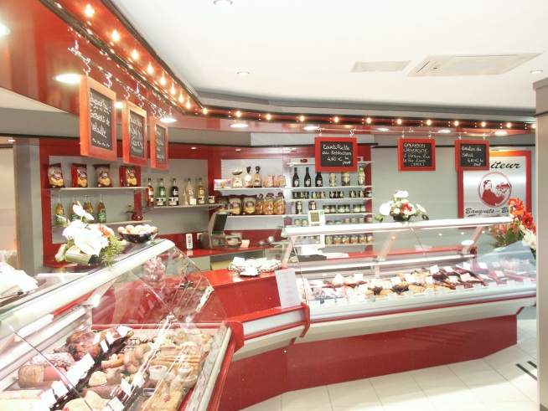
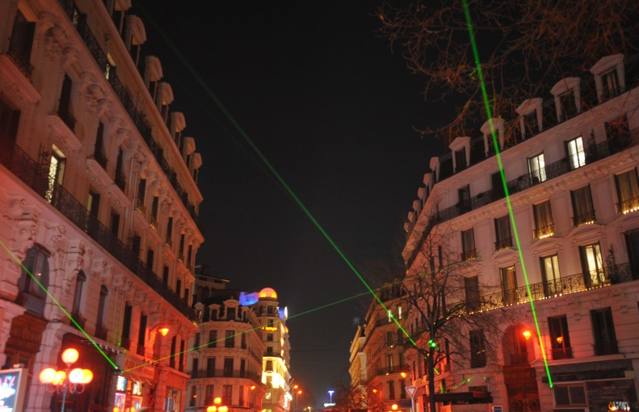
TEMPÉRATURE DE COULEUR.
Elle caractérise l’ambiance lumineuse, chaude ou froide créée par une lampe en se basant sur la température θ atteinte par un filament pour un rayonnement équivalent (en Kelvin).
Chaude | θ < 3 300 ° K
Moyenne | 3300 < θ < 5 500 ° K
Froide | θ > 5 500 ° K
RENDU DES COULEURS.
Médiocre | Ra ou IRC < 70
Bon | 70 ≤ Ra ou IRC < 85
Excellent | Ra ou IRC ≥ 85
L’aptitude à la restitution des couleurs réelles est mesurée par un indice de rendu des couleurs : IRC ou Ra

Slide 12
FIN

